Slide 1

מערכת שו"ב FIFA
אפיון תכולות + UX
צוות פיתוח: דור טרוזמן, אביעזר וקנין, אמיר כתר
עיצוב ואפיון: דור טרוזמן

Slide 2

אפיון מערכת בסיסי
מערכת "שו"ב FIFA" נועדה לאפשר יכולות שליטה ובקרה על חשבון ה-FIFA UT של המשתמש.
המערכת תיבנה בצורה קלה לשימוש ואינטואיטיבית.
המערכת תתממשק עם APIs חיצוניים ותיבנה בסביבת AngularJS ושרת Play.
תכולות המערכת יוצגו בעמוד "UI וחוויית משתמש".
דרישות לכניסה לצוות:
ידע טוב ב-FIFA בכלל וב-UT בפרט
ידע מספיק בטכנולוגיות הרלוונטיות
להיות אח ולא איזה ילד מציק
מעבר ראיון ראשוני אצל חברי הצוות

Slide 3

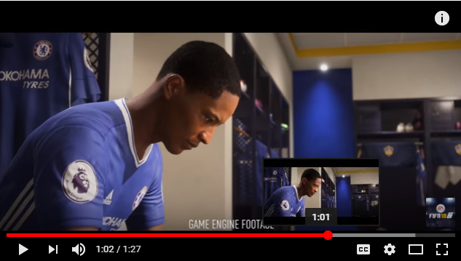


שלום, דור טרוזמן!
ראשי פרופיל שוק ההעברות התנתק
שו"ב FIFA
השחקן המוביל ב-TOTW
העברות בעולם
שחקן | קבוצה | מחיר
Kylian Mbappe | Monaco -> PSG | 180M$
Avigezer Vaknin | Man Utd -> Madrid | 200M$
Maor Buzaglo | Hapoel B.S -> Maccabi Haifa | 30$

Slide 4



שלום, דור טרוזמן!
ראשי פרופיל שוק ההעברות התנתק
שו"ב FIFA
WATCHLIST
15K
500K
900K
משחק | תוצאה
FC PAUK vs CURRLOCATION | 3-0
FC PAUK vs LITTLE MOUSE | RAGE QUIT
FC PAUK vs KIDYOHAI | 2-1
FC PAUK vs M.S 306 | 0-5
FC PAUK vs FC SEGEL | 0-9515

Slide 5
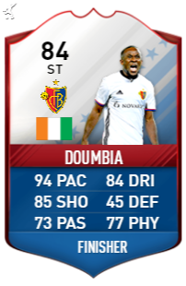


שלום, דור טרוזמן!
ראשי פרופיל שוק ההעברות התנתק
שו"ב FIFA
חפש שחקן...
קנה במחיר הזול ביותר
סקילים: 4
רגל חלשה: 3
המחיר הנמוך ביותר ב-XBOX: 16K
המחיר הנמוך ביותר ב-PS4: 20K

